Slide 1

SVELTE
Delfik Latulippe
Notes:
Bienvenue
Présentation
Sujet
D’où l’idée ?
Je vais … présenter
Bases de svelte
Implémentation de svelte
Stats / force
SvelteKit

Slide 2

Par Rich Harris
Frontend Framework
Compiler
Ø Virtual DOM
Réactif, out of the box
Notes:
Framework Frontend/Javascript
Contre à react, vue, angular, c’est un COMPILEUR
Pas de virtual dom
(document object model)
Rend composants objets
Interagi directe avec le dom du browser
& ce … au build time !
Reactif !
No need for hooks, states …
C’est simple, réactif.

Slide 3
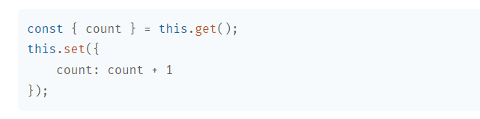

Version 1 – 29 novembre 2016
Version 2 – 19 avril 2018
Version 3 – 21 avril 2019
Version 3.59.1 (latest)
Notes:
Ver1:
Écrite en JS
À la base … créé pour
Tester une hypothèse
Créer un rock solid web compiler
en gardant la meilleure expérience client
Ver2:
Quelques améliorations
Plus stable
À ce moment là…
Équivelent de useState en react
On doit passer par this.set …
Asser proche du hook
C’était différent, mais le changement vient avec
Ver3:
Changements MAJEURS !
Écrit en TypeScript
Changent leur perspective …
Nouvelle idéologie
Meilleure expérience de dev possible
Pr ns !
Énorme réduction du code à écrire …
Rich Harris dit
Moins de code
Moins de maintenance
Moins de bugs
Framework vrm + intéressant …
Ensuite vient SvelteKit
On en reparle plus tard
Maintenant, 3.59.1 (lasts week)
Latest

Slide 4
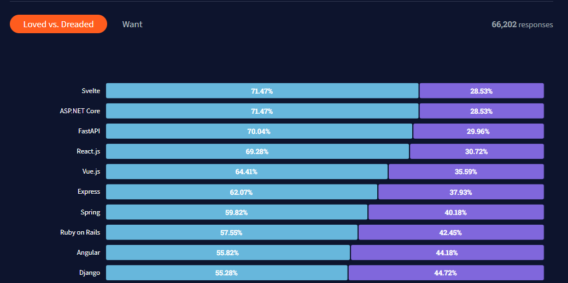
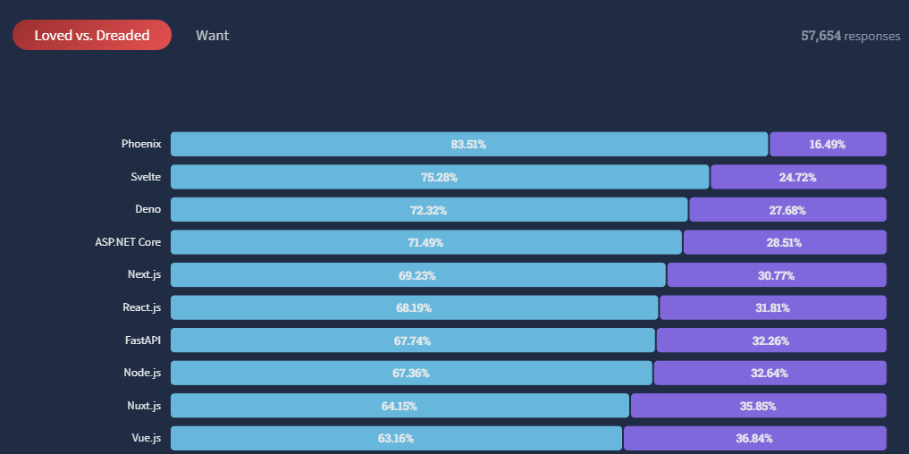
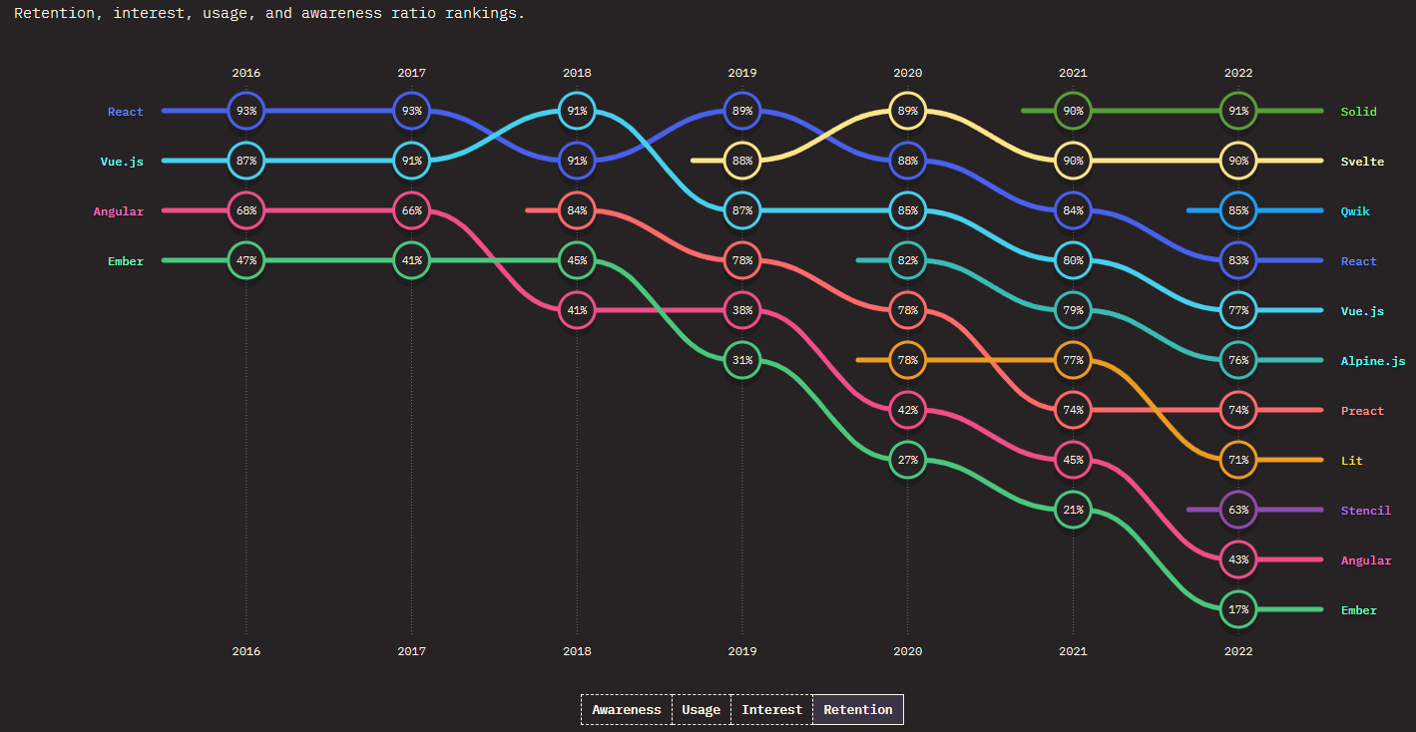
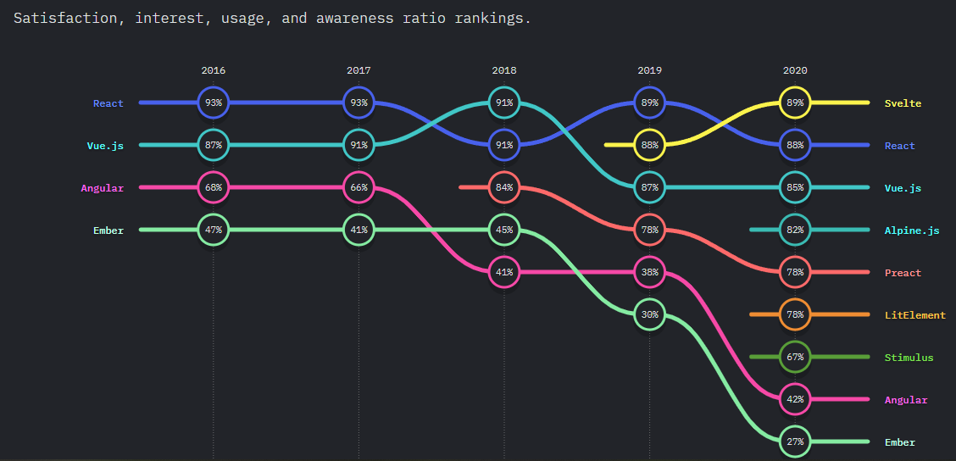
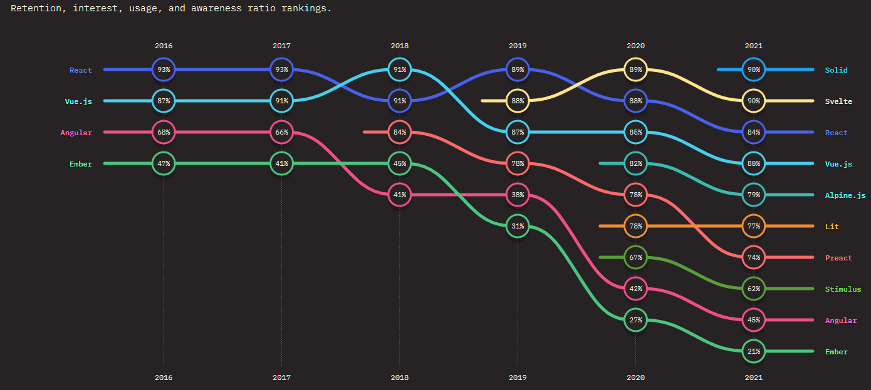
Achievements 20/21/22
Notes:
Avec le release de version 3
Grande augmentation de popularité, appréciation, intérêt
Quelques surveys
2020
StateOfJS
1ere place – Satisfaction & intérêt des programmeurs
Awareness qui passe de 75 à 86
StackOverflow
2021
1ere place - Framework web le plus aimé par les programmeurs
2022
2em place – Framework web le plus aimé – Avec Solid
Amélioration de 4% !
StateOfJS
2021
1ere place – Taux de rétentions - Avec Solid
1ere place - intérêt général (12% plus que le deuxième)
Augmentation 7% awareness ! 87 – > 94
2022
2em place – Taux de rétentions
1ere place – Interêt général
Aller voir les stats !

Slide 5

Quelques points négatifs …
Pas le plus connu / courant
Petite part du marché
Pas beaucoup d’emplois
Pas beaucoup d’outils
Difficile de changer …
Points positifs
Facile d’apprentissage
Programmation instinctive
Performance
OS / Communauté
Proche du Vanilla JS
Rapidité de développement
Notes:
Négatifs / drawback
Pas connu
Asser récent
Petite communauté
Moins d’outils ou Framework …
Que d’autres …
Difficile de faire la transition …
Par exemple pour une grande entreprise
Le marché tend enérmément vers React
Pas bcp demandes marché travail
Plus:
Courbe d’apprentissage FACILE
Intuitif, claire, straight to the point !
Demande pas bcp code, intuitif
Rapidité de développement
Open Source / Communauté
Communauté responsive, alerte
À l’écoute
Changements & améliorations constantes
Parfait pour des projets de petites ou moyennes tailles
Vrm parfait pr projets personnels …
Très proche du vanilla JS
Très performant !
Benchmarks à la fin !

Slide 6
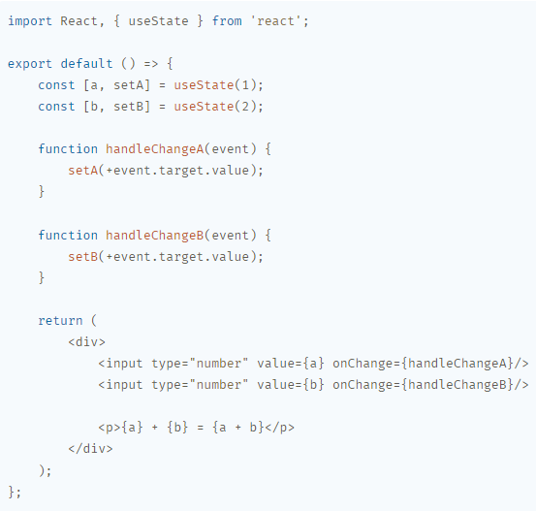

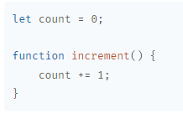
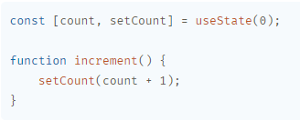

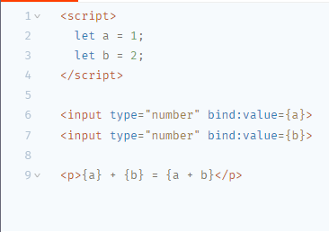
Moins de code …
Approche simple & logique
Plus lisible / Facile à comprendre
Notes:
Approche simple, approche logique
côté prog
Une particularité importante …
Leur approche :
Moins de code
Super lisible / facile comprendre / fluide
- bug
- maintenance
- temps d’écriture
+ ajustement
+ profiter de la vie
Meilleure aperçu du code (legé)
C’ est connu dans les programmeurs …
Bugs = Codebase * 4
Ex 1:
React:
Declarer state
Déclarer function, réfère state
Ce sont deux chunks séparés … Virual Dom & Dom
Place pour bug
Svelte:
Variable
Fonction incrément
Réasignation, le tour est joué !
Un des avantages de React
est qu’il est plus rapide au load …
Mais Svelte est plus rapide à la
réaction des changements !
Ex 2:
React:
Import, export default
Declarer useState
Markup dans un div …
Event handler réfère à valeur input
Ensuite…
On change event
Svelte:
Script – > logique
Html -> markup
Plusieurs éléments racine
Compileur
Nothing of that useless stuff !

Slide 7
Comment ?
Notes:
Après tout ceci …
Questionnement
Comment ?
On sait React utilise les hooks
Permet composant accès valeur variable
Possible grâce au API hook call ..
Ça les a amené à se demander …
Quel API ?
La réponse … NO API
Le secret ?

Slide 8

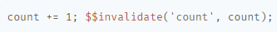
Compileur
Fait des ajustements derrière la scène
Transforme notre code en vanilla !
Donc, pas de virtual DOM
Notes:
C’est un compileur !
Ajustements derrière scene
Réduit étapes néscéssaires pr programmeur
Ce qu’il fait ?
Transforme notre code impératif
en code déclaratif !
Vanilla JS, HTML, CSS
Code interprété au BUILD time
NON au RUN time …
Donc, complètement lisible & prêt pr le broswer
Possible parce que …
Modification directe DOM
Pas de Virt DOM
Donc,
Plus legé pour le browser
Moins de charge au run time
Pas besoin de transition
Dom/Virt
Le language fait une très grande partie du travail !

Slide 9

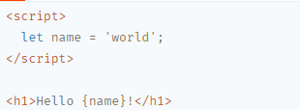
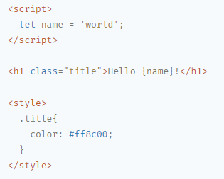


Application Svelte
Un composant ou plus
Composant Svelte
Bloc réutilisable
Composé de 3 éléments
Script
Html
Css
Notes:
Application:
Ensemble interrelié de composants ou un composant seul
Composant:
Un bloc réutilisable
Indépendant
(à moins spécifié autre)
Composé de 3 éléments …
Html
JavaScript
Css
Tous optionnels !
Le tout, écrit dans fichier extension .svelte
Donc, un composant pourrait ressembler à …
Script / markup
Script / markup / css
markup / css

Slide 10
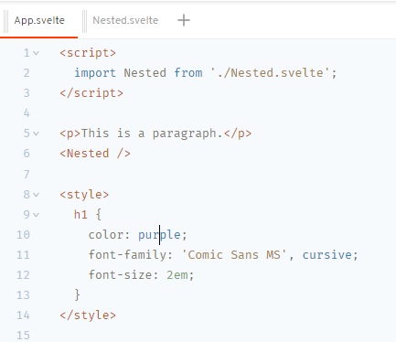
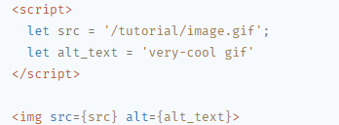
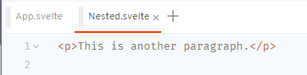

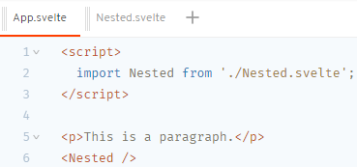
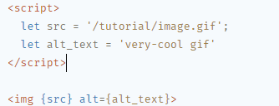
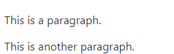
Svelte en action
Attributs / variables
Fichiers imbriqués
Même nom
Notes:
Svelte en action !
Bases … Int/string/array etc
Javascript !
Je ns vs reparlerai pas
Variables
Assignation à nos attributs
Shortcut attribut/variable
VarNom = AttributNom
Possible bind variable parameter
Dans mon programme
Bien entendu, possible imbriquer composants !
Importer
Reférencer dans le html
& voila !
À notter !
Deux composants agissents séparément …
Style valide que pr son propre bloc
Donc, les styles ne s’enmèlent pas
Biensur, styles globals quand même possible …
Comme d’hab

Slide 11
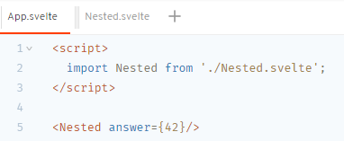
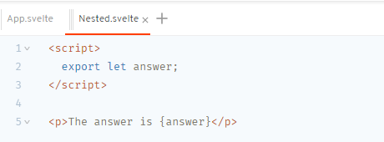
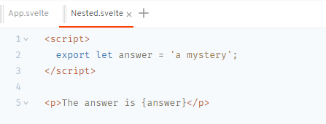

Props
Notes:
Évidement, comme tt bon web Framework:
Possible passer paramètres
Entre composants
Très simple …
composant 1: Import, utilisation, assignation param
composant 2: Attribut export
Juste avant la declaration de variable …

Slide 12
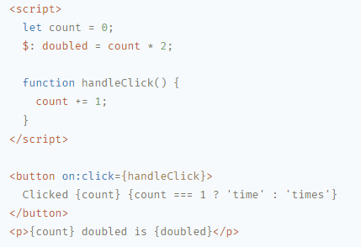

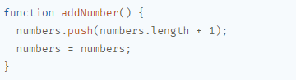
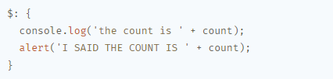
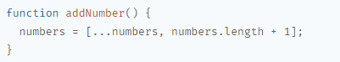
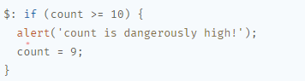

Dépendence
Évènements
Notes:
Variables dépendantes
Ressemble useEffect React
Déclanchement = x change
Ici,
double dépent de count
compte change
double = updated
dom = updated
C’est pas tout pr dépendances
Possible créer directives multi-lignes
curly braces
Également …
Avant un if !
Réagit si la condition est remplie
Ce qu’on doit comprendre …
Réactivité liée assignation de var …
Certaines méthodes comme array.push
Ne cause pas de re-render
On peut y remédier simplement
Réassigner variable à elle même !
Ou en utilisant ES6 spread syntax …

Slide 13
Wow !

Slide 14
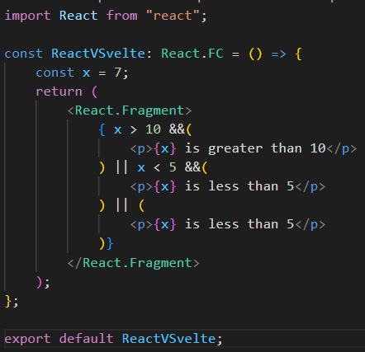
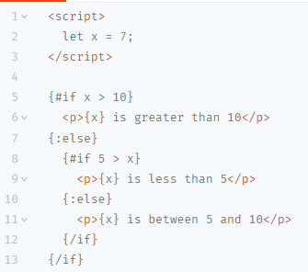
Inline conditions
if / else if / else
Notes:
Conditional Rendering
Gestion de l’affichage
Svelte
EXPLAIN
En react
Doit importer
Doit déclarer une fonction
Doit retourner
Doit entourer d’un fragement
Code étrange ...
Plus simple & plus lêgé à le lecture
Selons moi !

Slide 15
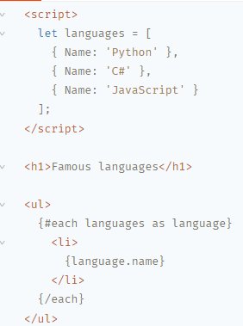
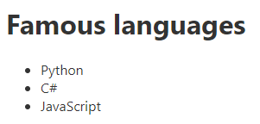
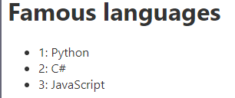
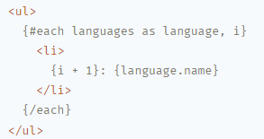
Inline conditions
for / each
Notes:
Each:
For comme on est habitué …
Rien de plus compliqué
Ça va comme suit …
Déclaration collection
Markup
#each
itération
/each
Possible d’ajouter index
& de s’y référencer
Également possible clé
Pour référencer un composant

Slide 16
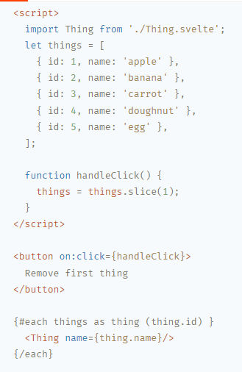
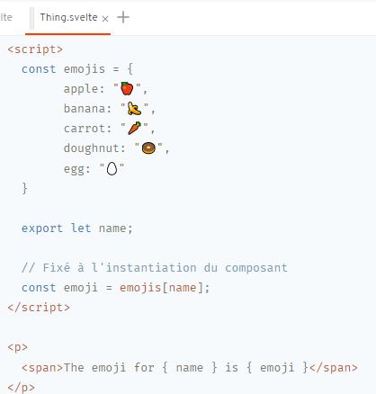
Key / Component
Notes:
Sert de pont
Entre le composant & l’item
Pourquoi ?
Prenons par exemple …
Un composant externe
Valeur assignée launch
Suppression…
Le composant reste là, avec la propriété !
NON !
DONC
La clé permet de JOIN le composant / item
Créé une relation entre les deux
Démo si temps

Slide 17
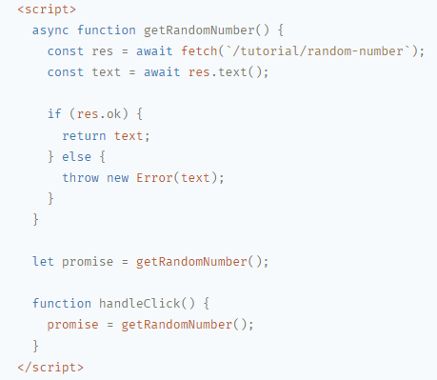
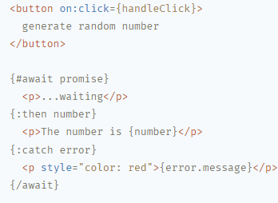
Await
Notes:
Dernier point de théorie …
Il existe …
fonction prebuilt pour await
Prenons par exemple
appel vers un api
await (js?) pr var
retourne nbr
var = callApi
handleClick…
AWAIT
dans le markup !
EXEMPLE

Slide 18
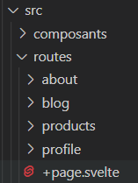
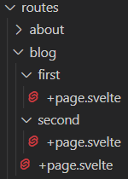
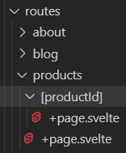
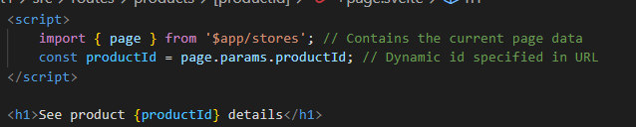
SvelteKit
Framework Additionel
Flexibilité
SSR
Pre-rendered page
Client-Side routing
CSRF protection
DB connection
File system routing
Notes:
SvelteKit
Grosse amélioration Svelte
Un peu ce que Noct.js est pour React
Pour svelte…
Tout commence à prendre place
Js vs explique !
SvelteKit c’est
Framework additionnel
On top of Svelte
Entoure Svelte
Ajoute les éléments néscéssaires
Pr des plus gros projets …
Svelte plus flexible …
Plusieurs built-in functionalities …
SSR
Permet de pre-render …
Allêge tâche browser…
Opérations côté server
Client-Side Routing
Preloading automatique
Navigation instantanée
Reload pas toute la page …
On se sauve de bcp
CSRF Protection
Politique de confidentialité
Facile d’utilisation Protection des clients ou nous même …
DB connection …
Sécurité connection back-end/front-end integrée
Built-in form actions
Gestion DB crud
File sytstem base routing
Intuitif, easy to learn
Comme pr les autres framework
Possible de rajouter des paramètres dynamiques !
Comme ceci …

Slide 19
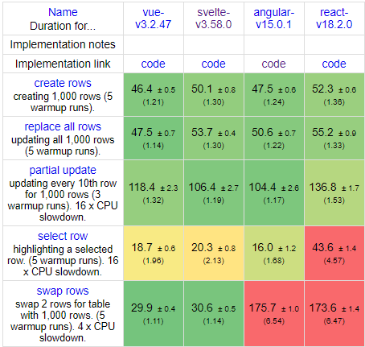
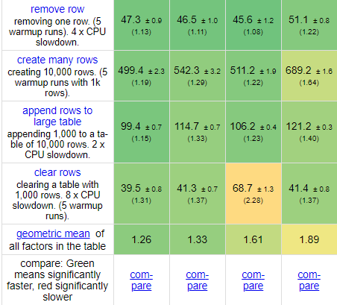
Benchmarks- It’s fast !
Notes:
Link !!!

Slide 20
Implémenter!
https://svelte.dev/docs

Slide 21
Questions ?

Slide 22
Merci !
Delfik Latulippe
@multihexa2023

